Slide 1
3D Game Development 3
โดย
นายศรุต พจนปรีชากุล รหัส 40010766
นายศักดิ์พจน์ ทองเลี่ยมนาค รหัส 40010775
อ.ที่ปรึกษาโครงงาน อ.วรวัฒน์ ลิ้มโภคา

Slide 2
จุดมุ่งหมายของโครงงาน
ศึกษาการพัฒนาโปรแกรมด้วย Morfit และ DirectX
พัฒนาเกมโดยใช้ Morfit เป็นหลักในส่วนของกราฟิก 3 มิติ
พัฒนาส่วนอื่น ๆ ของเกมด้วย DirectX

Slide 3
ขอบเขตของโครงงาน
โครงงานนี้เป็นการสร้างเกมในรูปแบบ First Person Shooting 3 มิติ บนระบบปฏิบัติการ Windows โดยจะใช้ Morfit เป็นหลักในการพัฒนากราฟิก 3 มิติ และในส่วนที่เหลือจะใช้ DirectX

Slide 4
แนวทางการดำเนินงาน
ทำการศึกษาและเลือกเครื่องมือที่จะใช้พัฒนา
ทำการวางรูปแบบของเกมที่จะพัฒนา
ทำโมเดลแล้วทดลอง Import เข้า 3D Engine
เขียนโปรแกรมตามรูปแบบของเกมที่วางไว้
ทำการทดสอบและแก้ไขข้อผิดพลาดของโปรแกรม
เพิ่มฉากของเกม
สรุปการพัฒนา และเสร็จสิ้นโครงงาน

Slide 5


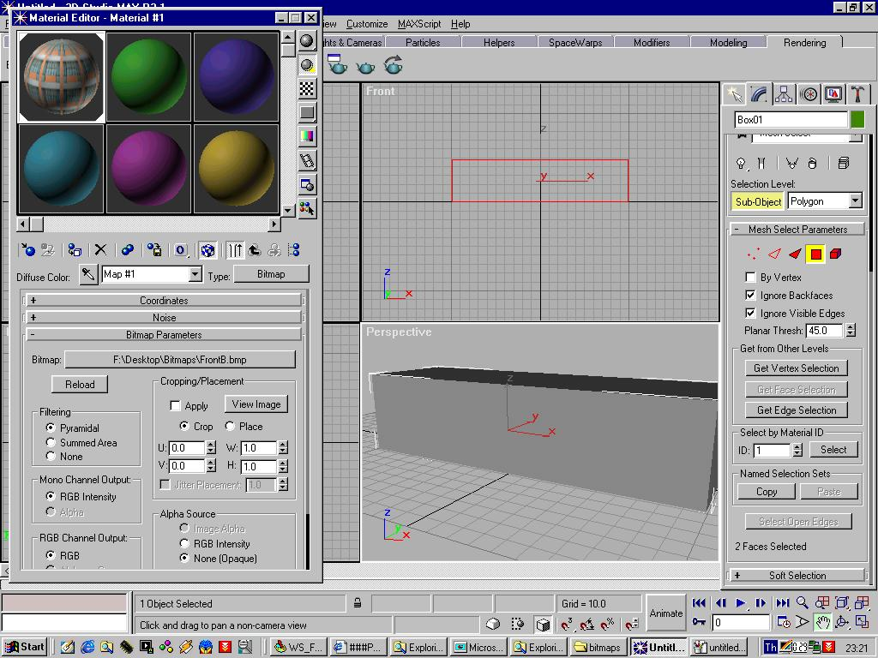
Tools ที่ใช้
กราฟิก 3 มิติ
จัดการอินพุต
ทำโมเดล

Slide 6


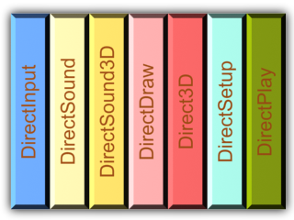





ส่วนประกอบของ DirectX
Win32
Application
Morfit
LAN
output

Slide 7
การใช้งานไดเร็กอินพุต
สร้างไดเร็กอินพุตขึ้นมาโดยเรียกฟังก์ชัน DirectInput8Create โดยการ return pointer ไป IDrectInput8 Interface เพื่อสร้าง object
Enumerating Device คือการร้องขอไดเร็กอินพุตให้หา input device ที่ต่ออยู่
Setting device คือการตั้งค่าต่าง ๆ ในไดเร็กอินพุตเช่นรูปแบบข้อมูล, คุณสมบัติต่าง ๆ
Acquire คือการขออนุญาตใช้อินพุตที่สร้างขึ้น
Unacquire คือการยกเลิกการขอใช้อินพุต
Release คือการยกเลิกการใช้ไดเร็กอินพุต

Slide 8
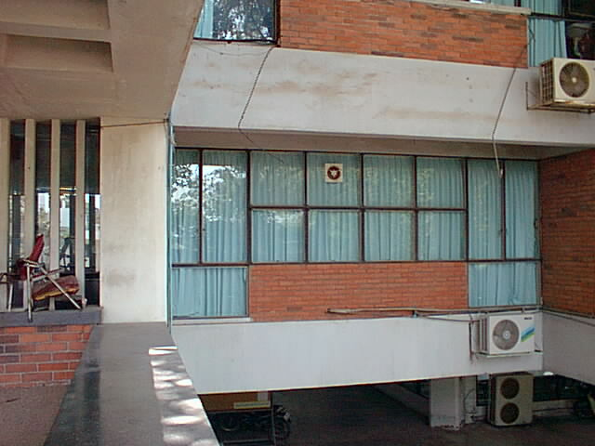
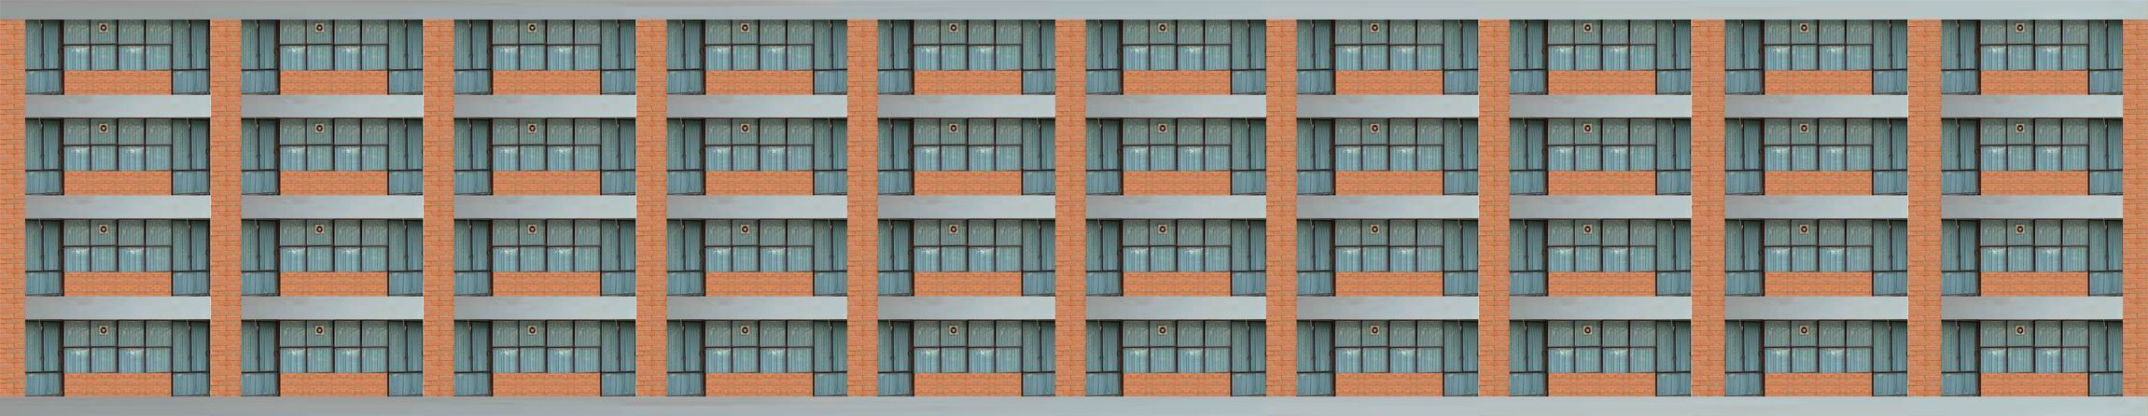
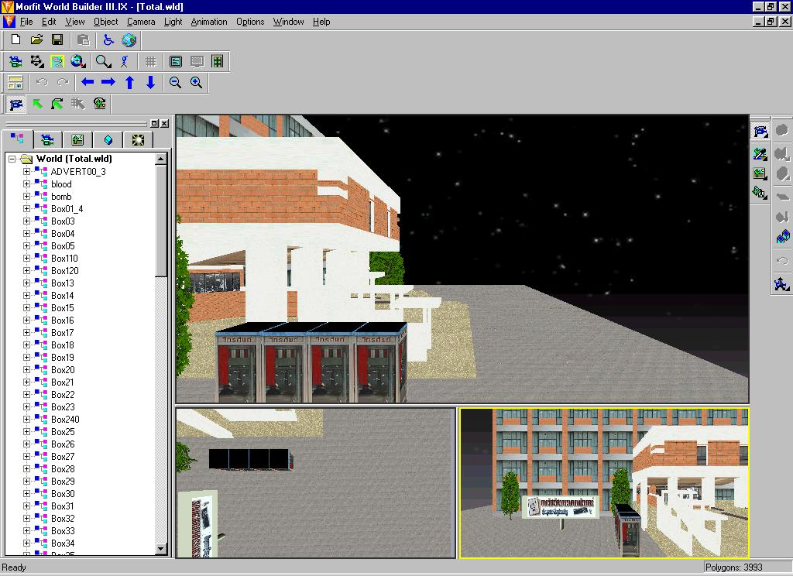
การทำงานกับโมเดล
ตกแต่งใน Photoshop
ถ่ายภาพจากสถานที่จริง
จัดโลก 3 มิติ
ทำโมเดล

Slide 9
หลักการของโลก 3 มิติและ Static Object
เป็นโลก 3 มิติแข็ง ๆ ที่ไม่มีการเคลื่อนไหวใด ๆ ในตอนแรก
การทำการสร้างและแก้ไขโลก 3 มิติใน WorldBuilder จะเป็นการทำงานใน Editor Mode
วัตถุในโลก 3 มิติแบบนี้เราเรียกว่า Static Object
ตัวอย่าง Static Object

Slide 10
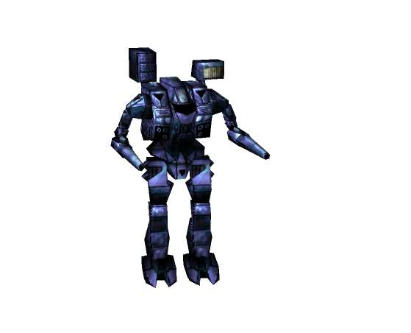
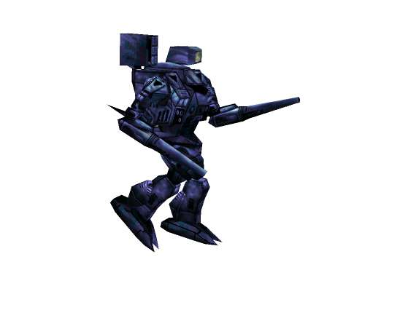
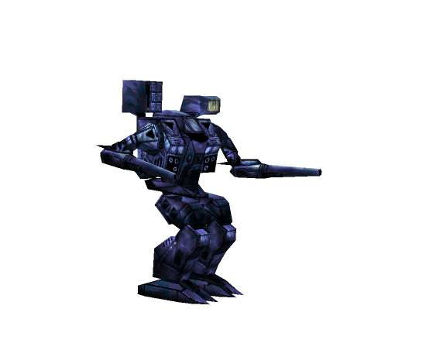
หลักการของ Dynamic Object และ MD2
เป็นวัตถุที่ต้องการการเปลี่ยนแปลง มีการเคลื่อนไหว เช่น คน, นก, หุ่นยนตร์
MD2 เป็นมาตรฐานโมเดลที่เหมาะจะเป็น Dynamic Object มากเพราะมีการเก็บลำดับการเคลื่อนไหวให้เรียกใช้ได้โดยมอร์ฟิท
ยืน
วิ่ง
ยิง

Slide 11
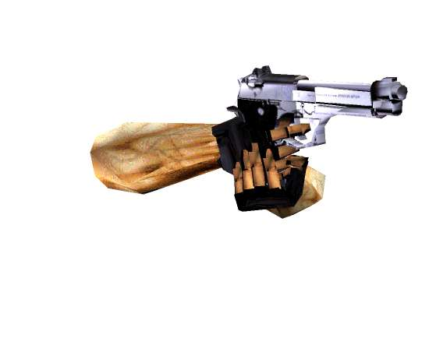
การตรวจสอบการชน
ใช้เวกเตอร์ในการตรวจสอบ
มีเวกเตอร์ไปตามแนวของกระสุน

Slide 12
การเคลื่อนวัตถุและการตรวจสอบระดับพื้น
1/3
มีเวกเตอร์ตรวจสอบ 2 อันจากแนวระดับที่กำหนด

Slide 13
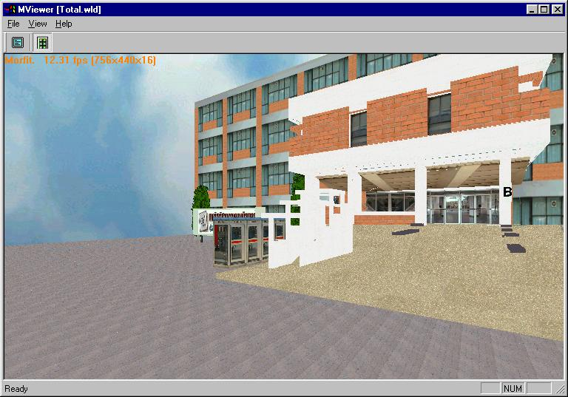
การจัดกล้อง
สิ่งที่เราเห็น
โลก 3 มิติจริง

Slide 14
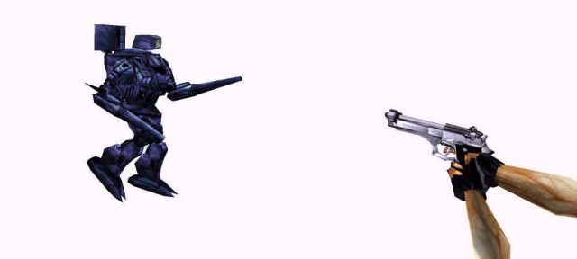
ระบบ AI
ศัตรูจะหมุนทิศมาทางผู้เล่น, วิ่งเข้าใส่ และยิง

Slide 15
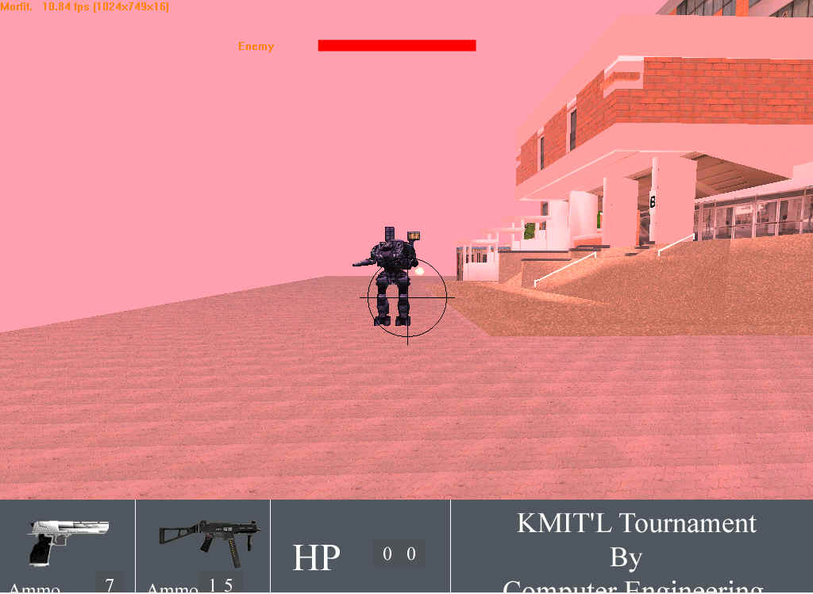
การใช้ Effect
1. Alpha blending

Slide 16
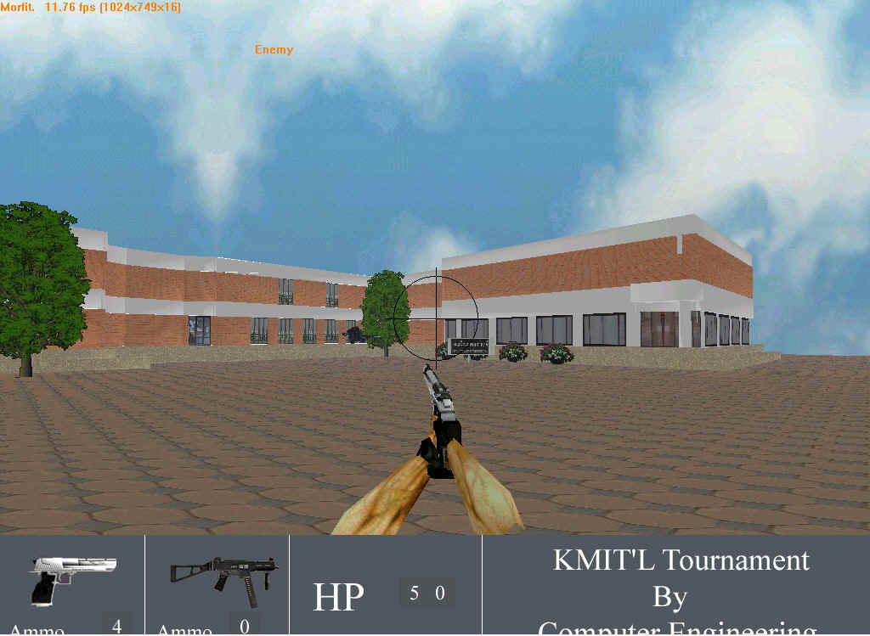
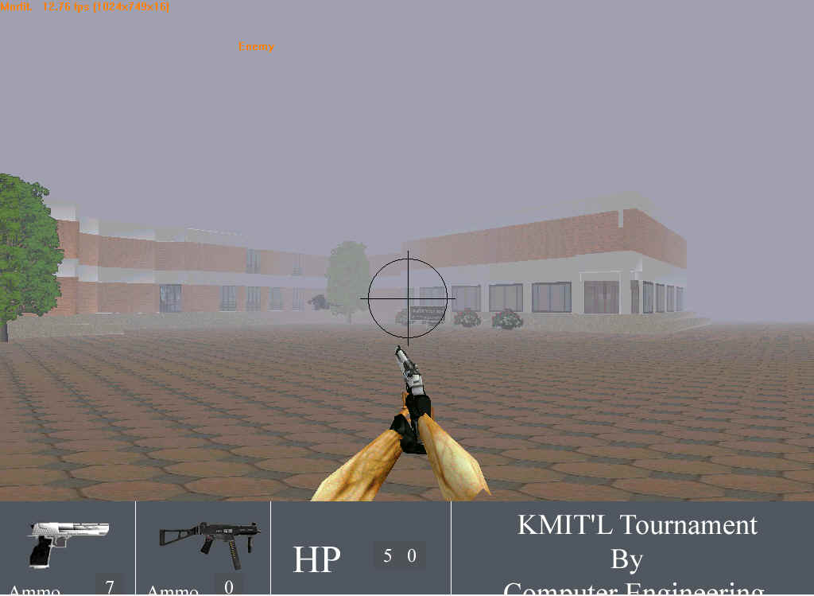
การใช้ Effect
2. Atmospheric Effect
ไม่ใช้
ใช้

Slide 17
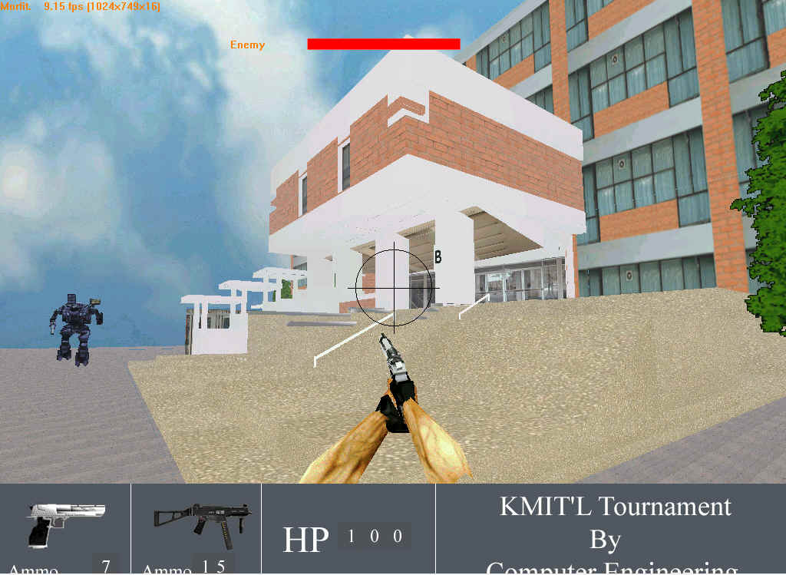
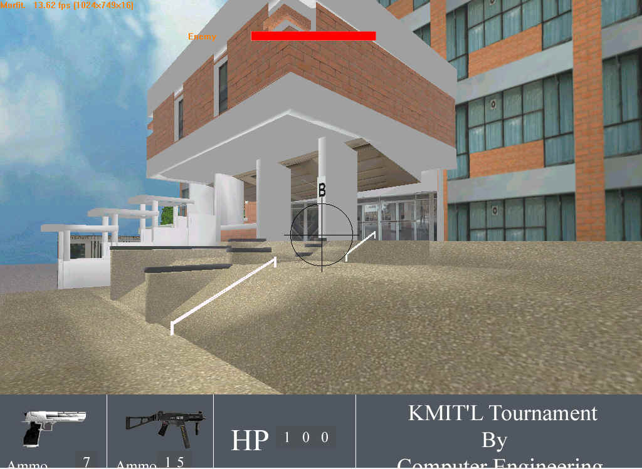
การใช้ Effect
3. Lighting Effect
ไม่ใช้
ใช้

Slide 18
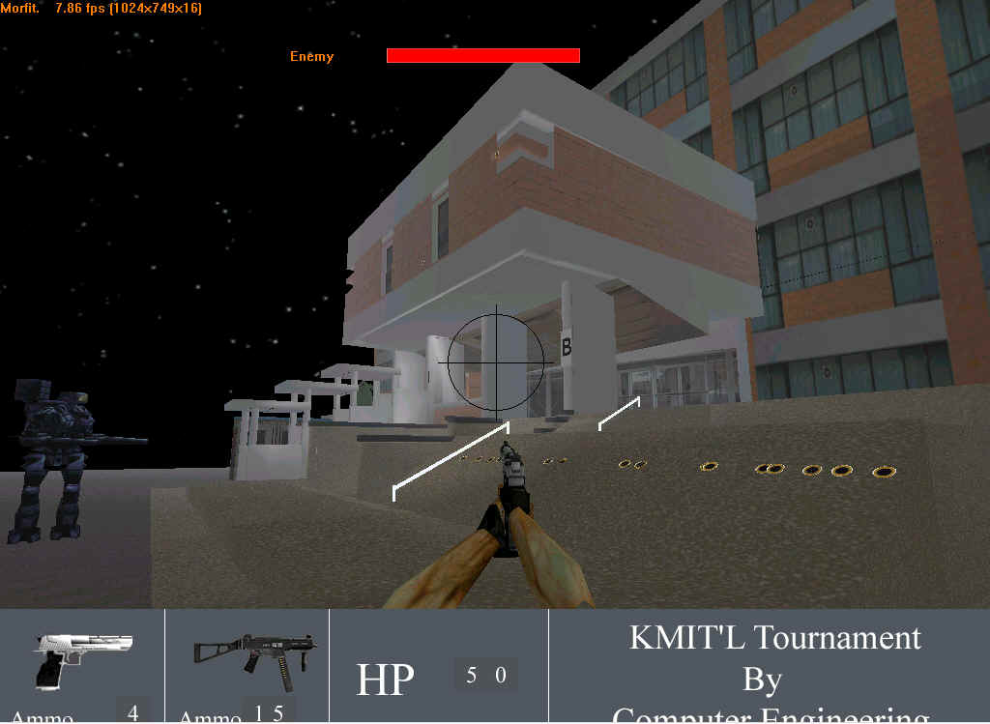
การใช้ Effect
กลางคืน
กลางวัน

Slide 19
สรุป
เหมาะกับการพัฒนา
ที่ใช้เวลาพัฒนาได้นาน
เหมาะกับการศึกษา

